Slide 1
Entrer dans la conception en Activités créatrices et manuelles aux cycles 1 et 2 par la narration multimodale : quels enjeux sémiotiques et didactiques ?
Rachel ATTANASIO, HEP-VAUD, Suisse
Maud LEBRETON REINHARD, HEP-BEJUNE, Suisse
La créativité dans le champ de l'enseignement et de la médiation
Nice, 18-19 mars 2021
Notes:
Rachel
Bonjour à toutes et à tous.
Je me présente …. Et voici avec moi ma collègue Maud Lebreton Reinhard
Nous vous présentons une recherche exploratoire

Slide 2
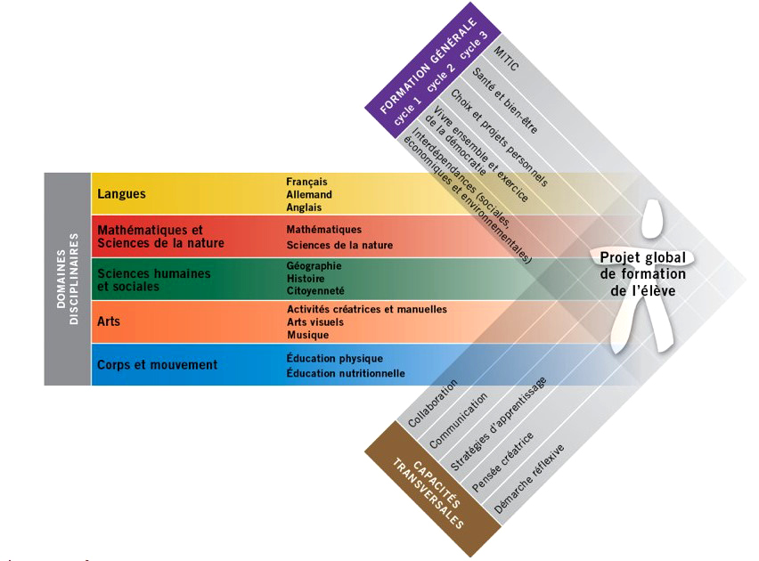
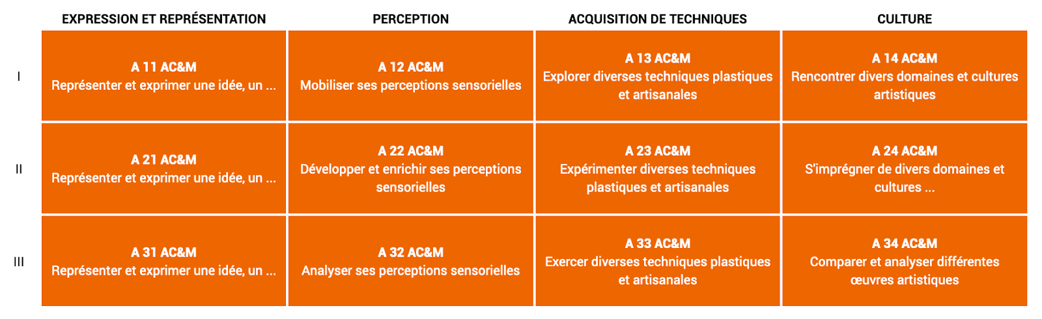
INTRODUCTION
Plan d’études romand
La discipline
Activités créatrices et manuelles
en Suisse romande
Notes:
Rachel :
Tout d’abord quelle est la source de ce travail ?
Le questionnement présent est né du besoin de lier une pratique enseignante intuitive à plusieurs concepts découverts dans la rencontre de nos deux champs disciplinaires.
Cette recherche exploratoire s’inscrit dans la discipline des activités créatrices. Cette discipline *
est enseignée en Suisse romande et est reliée au domaine des Arts au même titre que les arts visuels.
Le Plan d’études romand fixe les objectifs à atteindre pour les différents cycles d’apprentissage *.
Le cycle 1 *
est retenu pour cette recherche et concerne les élèves de 4 à 8 ans.
Citer les 4 axes A11 à A14 :
Représenter une idée, un imaginaire
Mobiliser ses perceptions sensorielles
Explorer diverses techniques plastiques et artisanales
Rencontrer divers domaines et cultures artistiques

Slide 3
INTRODUCTION
Plan d’études romand
La discipline
Activités créatrices et manuelles
en Suisse romande
Les capacités transversales
Notes:
Rachel :
Parlons un peu du domaines des Arts et de sa relation proche aux capacités transversales de notre plan d’étude
Par ses connaissances, ses méthodes ainsi que par ses modalités d'enseignement, le domaine Arts contribue, chez l'élève, au développement des capacités transversales du PER :
- de la Collaboration, (dans les AC par exemple lorsque nous demandons aux élèves de travailler en groupes)
- de la Communication, (dans les AC lorsque les élèves doivent exprimer leurs idées, argumenter leurs choix)
- des Stratégies d'apprentissage, (dans les AC qui permettent à l’élèves de réutiliser des connaissances précédemment acquises)
- de la Pensée créatrice,( notamment en mettant l'élève dans une perspective de production : si les liens entre le domaine Arts et la créativité paraissent évidents, c'est essentiellement parce qu'il permet à l'élève de se confronter au « faire », que cette capacité créatrice développe;)
- de la Démarche réflexive, (notamment en l'engageant à exercer une démarche critique relative tant à sa propre production qu'aux productions artistiques et aux phénomènes culturels)

Slide 4


INTRODUCTION
La discipline Activités créatrices…
et la sémiotique
Notes:
Maud :
L’origine de cette recherche se situe donc dans la rencontre de nos deux champs disciplinaires que sont les AC et...
La sémiotique* qui est l’étude des signes, c’est-à-dire de la fabrication de sens*
Je convoquerai ici la sémiotique dite sociale dans un support très répandu qu’est l’album*
Du point de vue sémiotique, l’album est un support composite mêlant deux modalités différentes : le texte et l’image.
Cette plurisémioticité engendre une sémiose dite complexe (Kress, 2010) faisant appel à la pensée divergente. Nous y reviendrons.
Du point de vue de la sémiotique sociale, l’album est cette narration donc complexe créant un espace social virtuel.

Slide 5
CADRE EPISTEMOLOGIQUE
Préparation
Incubation
Pensée divergente
Vérification
Illumination
Pensée convergente
Socialisation
Le processus créatif de Wallace (1926)
La CREATION comme résultat
Notes:
Rachel : nous allons nous présenter nos ancrage épistémologiques.
Prenons d’abord les concepts liés au AC
1er concept : le processus créatif
Les enjeux liés à la discipline AC sont principalement orientés vers le développement d’un processus créatif ainsi que l’acquisition de techniques artistiques et manuelles. Nous nous basons sur :
Le processus créatif de Wallace : qui passe par les différentes étapes : préparation,….
Nous attirons l’attention cependant sur la finalité créative de la discipline AC qu’est la création. L’enseignant.e mobilise et développe la créativité de ses élèves au travers d’un processus créatif pour viser une création.

Slide 6
CADRE EPISTEMOLOGIQUE
La créativité selon Sullivan (2017)
L’élève développe des compétences
pour le groupe
L’élève développe des compétences
par le groupe
L’élève développe des compétences
pour lui
Notes:
Rachel :
Le 2ème concept : la créativité
Lorsque nous convoquons le terme de créativité, il s’agit de faire référence aux récentes recherches développées par Sullivan (2017).
*
L’élève développe des compétences en lui et pour lui
Sullivan nous propose de convoquer la Psychologie cognitive nous permettant de comprendre le processus créatif et le processus de pensée qui est lié.
(La pensée divergente et convergente, la résolution de problème, la connaissance sont des inputs nécessaires au développement d’un processus créatif et à la découverte de solutions nouvelles et adaptées à une situation donnée (Lubart, 2015))
*
L’élève développe des compétences par le groupe.
Sullivan nous propose ici de développer une composante psychosociale dans laquelle l’élève est socialement inscrit dans sa classe.
(Développer une idée, la défendre, la mettre à l’épreuve de ses pairs sont des éléments qu’il faut développer et travailler dans le contexte scolaire. )
*
L’élève développe des compétences d’interactions collaboratives = pour le groupe
Pour terminer elle convoque le milieu socioculturel de l’élève qui va influencer le sens commun attribué à la pensée créative.
(Les moyens de communiquer, la classe en tant qu’environnement d’apprentissage, la définition des rôles de chacun.e ainsi que les mediums utilisés par l’enseignant.e vont influencer l’environnement socioculturel de la classe et la co-construction des savoirs.)

Slide 7
CADRE EPISTEMOLOGIQUE
L’activité et les apprentissages de Pastré (2006)
Activité productive
Activité constructive
Notes:
Rachel :
Le 3ème concept : celui d’activité dans les apprentissages
Toute activité met en évidence plusieurs apprentissages que l’on peut distinguer de deux types (Pastré, 2006) : l’activité productive et l’activité constructive. La première agit dans l’action de la création et a pour but une réalisation concrète répondant à des contraintes. La deuxième se manifeste de manière plus inconsciente, il s’agit de la transformation du sujet par et dans l’action. Cette construction du “soi” émerge par le biais d’une pratique réflexive ou d’un questionnement métacognitif qui permet de mettre en évidence les compétences intra et interpersonnelles développées dans l’action.

Slide 8
CADRE EPISTEMOLOGIQUE
L’expérience : Dewey (1993) et Thiévenaz (2017)
Réalité de l’individu
Elément perturbateur
Etonnement
Enquête
Rôle de l’enseignant
Contexte de l’élève
Déséquilibre
Difficulté
Détermination
Raisonnement
Jugement
Notes:
Rachel :
Mon 4ème et dernier concept est
L’expérience :
Pour que l’expérience de la création soit constructive et productive, il faut :
- prendre en compte que l’acte créatif est ancré dans une réalité de l’individu à un moment X (Tiévenaz, 2017)
- que le processus lié à la création prenne sens si il répond à une question, une situation problème, un élément perturbateur ou déclencheur (Tâche discrétionnaire, Maggi, 2016)
- que l’activité proposée crée un événement inattendu qui déclenche l’étonnement (Tiévenaz, 2017)
(→ l’étonnement de Thiévenaz :
Le dispositif pédagogique de l’étonnement tel que décrit par Tiévenaz (2017) place le rôle de l’enseignant comme un agent actif et principal pour planifier des conditions idéales dans des situations préparées.
Les situations préparées et anticipées permettent de placer l’élève dans un contexte lui permettant de s’étonner, d’activer sa curiosité.
L’intérêt de l’élève doit être suscité et répondre à une situation concrète et dans laquelle il peut s’investir. Cette activité va déclencher un moment d’enquête, d’expérimentation et d’investigation.)
que les situations d’apprentissages proposées permettent une activité d’enquête selon Dewey (Tiévenaz, 2017)
→ L’enquête et le learning by doing de Dewey (1993)
C’est Dewey qui met en lien l’enquête dans une visée pédagogique.
(Il présente l’enquête en 5 étapes :
la situation indéterminée, le doute : qui crée un déséquilibre
l’institution du problème : qui définit la difficulté à surmonter
la détermination de la solution du problème : qui active la pensée divergente
le raisonnement : qui permet l’évaluation des idées retenues
le caractère opérationnel des faits-significations : qui permet d’émettre un jugement sur les solutions émergées)
Cette démarche d’enquête permet de placer l’élève au centre de l’expérience par l’expérience d’un processus.
Maggi (2016) définit trois types de tâche :
La tâche taylorienne : elle permet de mettre en action des procédures préétablies. Les actions doivent être effectuées selon un ordre précis, tel un mode d’emploi, une marche à suivre, une recette de cuisine.
La tâche discrétionnaire : elle permet une marge d’action dans un processus réglé. L’élève doit faire des choix, prendre des décisions tout en respectant une consigne et des contraintes qui lui sont préalablement communiqués.
La tâche autonome : c’est l’élève qui fixe ses propres règles liées à des actions individuelles.

Slide 9
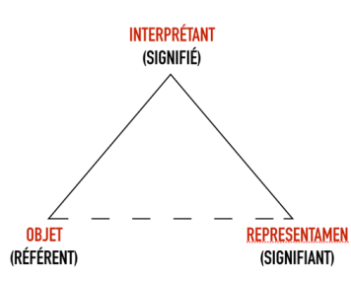
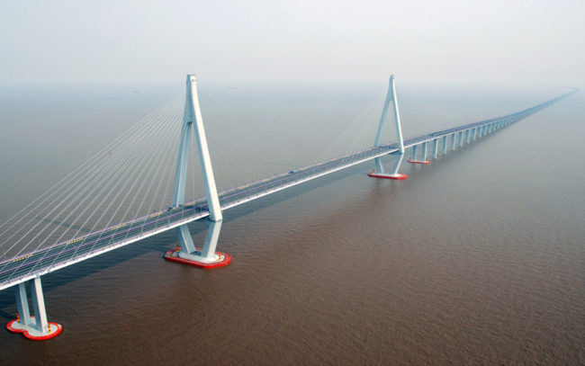


CADRE EPISTEMOLOGIQUE
La sémiotique piercienne et la sémiotique sociale de Kress et Van Leeuwen (2001) et Eraly (2011)
Icône
Indice
Symbole
Notes:
Maud :
Nous avons retenu que l’acte créatif doit :
s’ancrer dans la réalité de l’individu (Tiévenaz, 2017)
répondre à une questionnement qui crée l’étonnement (Tiévenaz, 2017)
permettre une enquête (Dewey)
dans laquelle l’élève a des hypothèses à faire sur la base des contraintes ou d’éléments posés préalablement
À notre tour, nous convoquons tout d’abord la sémiotique, c’est-à-dire l’étude des signes puisque nous sommes des êtres de sens ;
Prenons l’exemple du pont dont la photographie constitue la dimension iconique, l’absence sur la deuxième photographie la part indicielle et le pictogramme l’expression symbolique
Ce qui nous intéresse particulièrement ici est la sémiotique sociale* (Eraly, 2011):
Science de la vie des signes en société, la sémiotique sociale (qu’on peut symboliser dans l’intérieur du triangle*)
→ Considère l’esprit comme un réservoir de représentations, le langage (sous toutes ses formes y compris plastique) comme un instrument de codage de ces représentations et l’expression (y compris plastique) comme un moyen de transmettre ces représentations.
Les signes servent avant tout comme substituts d’objets, ils sont un intermédiaire entre le sujet et l’objet d’abord, entre la conscience de l’émetteur et celle du récepteur ensuite.
Vivre en société veut d’abord dire habiter un espace social virtuel composé d’interlocuteurs potentiels.

Slide 10

CADRE EPISTEMOLOGIQUE
Le jeu symbolique de Vygotsky (1978)
Notes:
Maud :
Si vivre en société veut d’abord dire habiter un espace social virtuel composé d’interlocuteurs potentiels, nous pouvons relier la sémiotique sociale au concept de jeu symbolique de Vygotsky puisque :
Le point central du jeu est la signification
L’imagination, l’interprétation et la volonté sont autant de processus internes que l’action externe de l’enfant réalise. Le rapport action/signification est possible dans les deux sens : un enfant qui prend une position d’équilibriste pour « faire semblant » de marcher sur un pont a renversé le rapport action/signification par signification/action.
Mais le jeu n’est pas le prototype de l’activité. L’enfant reste dans la réalité du jeu et non la réalité sérieuse des adultes. Comme l’enfant est dans le jeu toujours au-delà de l’âge moyen, le jeu contient toutes les tendances évolutives sous forme condensée, et constitue ainsi une considérable source de développement.
Du point de vue du développement, le fait de créer une situation imaginaire peut être vue comme un moyen de développer la pensée abstraite.

Slide 11
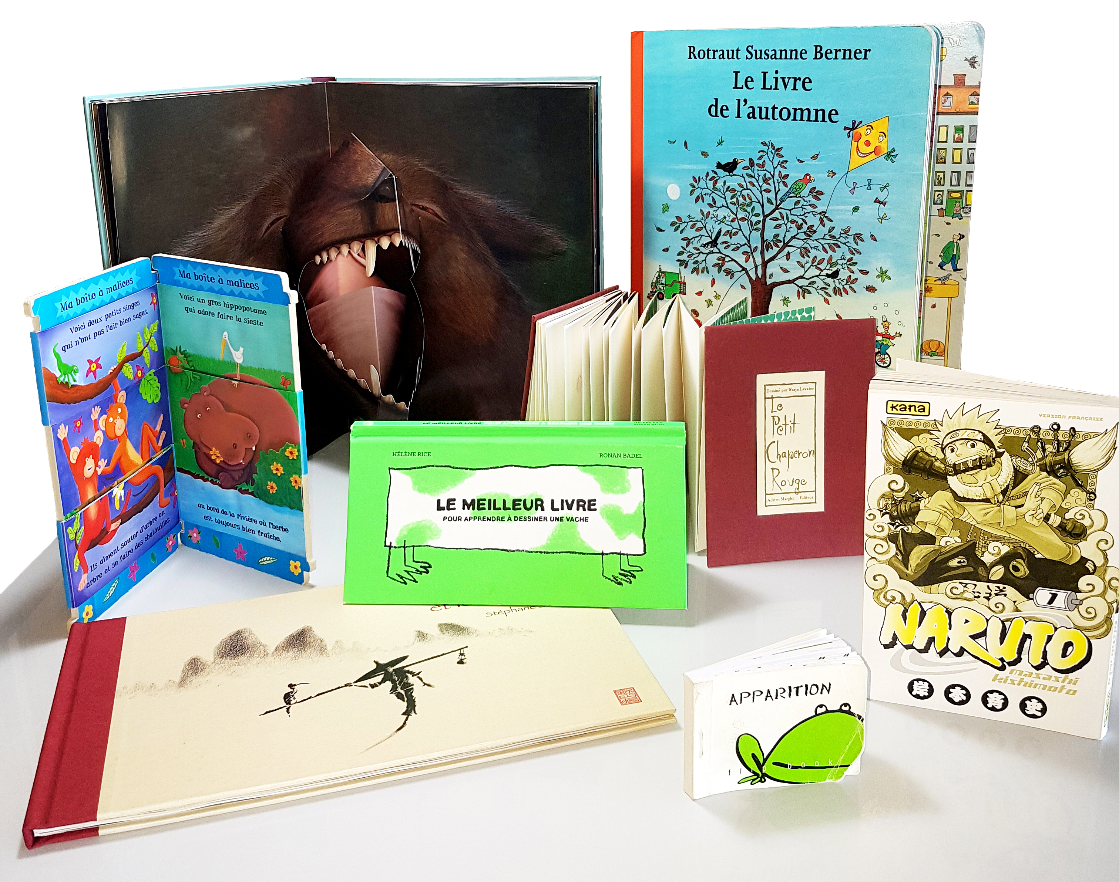
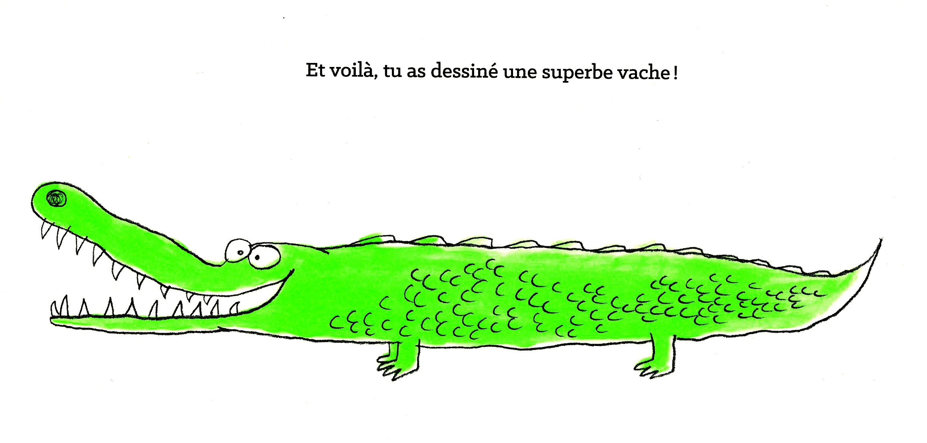
CADRE EPISTEMOLOGIQUE
L’album comme
espace social virtuel, support du jeu symbolique et agent sémiotique hautement réflexif
Notes:
Maud :
Si vivre en société veut d’abord dire habiter un espace social virtuel composé d’interlocuteurs potentiels,
Si le fait de créer une situation imaginaire peut être vue comme une source indispensable de développement de l’enfant car centrée sur le sens,
Alors, l’album * est un objet médiateur de choix pour des raisons complémentaires :
→ En tant que support multimodal mêlant texte et image, l’album porte un unique message co-construit par un texte et une image
L’indissociabilité du texte et de l’image* pose problème à la sémiose puisque texte et image font appel à deux processus cognitifs distincts (le code digital et le code analogique)
la sémiose contraint à une lecture métaphorique qui mobilise la pensée divergente
Narration dite multimodale, il présente une histoire obéissant au principe de causalité et possédant donc une fin donnant du sens aux actions, peuplé par l’altérité des personnages qui, par effet miroir, permettent à l’enfant de se construire.
Nous disposons donc d’une situation imaginaire, espace social virtuel composé d’interlocuteurs potentiels, dont la signification fait appel à la création (d’images mentales).

Slide 12
CADRE EPISTEMOLOGIQUE : Synthèse
« Créer pour » → donner du sens à l’apprentissage
Activités créatrices
Processus créatif
Créativité
Activité
Etonnement
Expérience
Enquête
Sémiotique
Sémiotique sociale & iconotextuelle
Lecture métaphorique
Jeu symbolique
Nœud de la narration
Péripéties
Résolution
Notes:
Maud :
Pour synthétiser, on peut dire que…
…dans le besoin de trouver un objet médiateur permettant d’explorer un “créer pour” donnant du sens à l’apprentissage, l’album, en plus d’être un support acquis des élèves, nous a permis de tisser des liens entre nos deux champs disciplinaires, tant de liens que nous renonçons à tous les formaliser mais citons quelques exemples :
- la pensée divergente mobilisée dans la lecture métaphorique et le processus créatif
L’activité et l’expérience comme jeu symbolique
le nœud/intrigue de la narration comme élément perturbateur ou déclencheur d’un étonnement requis selon Thiévenaz
les péripéties de la narration comme moyen d’engagement dans l’enquête selon Dewey

Slide 13
METHODOLOGIE
Comment choisir et exploiter la multimodalité de l’album
pour donner du sens à la création ?
Formation continue : 8 enseignantes, 3 x 3h, 2019, Présentiel
→ introduction à la psychologie de la créativité selon Lubart
→ Introduction au processus créatif selon Wallace
Présentation du dispositif utilisant l’album
Préparation
Incubation
Pensée divergente
Vérification
Illumination
Pensée convergente
Socialisation
Notes:
Rachel :
La question que nous nous sommes posée et qui nous a guidée :
Comment choisir et exploiter la multimodalité de l’album pour donner du sens à la création ?
De ce questionnement est issu un besoin de mettre sur pied une formation continue…
Contrairement aux générations récentes, le public de cette FC appartient à une génération d’enseignant.es généralistes pour qui la théorie du processus créatif qui est retenue aujourd’hui fait défaut.
nombre d’enseignantes : 8
temporalité : 3 x 3h
modalités : 2019, présentiel
Contenu de la formation :
introduction à la psychologie de la créativité (Lubart)
Introduction au processus créatif (Wallace)
Présentation au participantes du dispositif : utiliser l’album pour créer présenter en deux mots l’histoire« Ingénieuse Eugénie »
D’abord,
Ancrage dans le Plan d’étude.
Puis, Choix de l’album et anticipation de la tâche à déléguer à l’élève « construire un pont » Donner la consigne « … »
En fin les différentes étapes du processus créatif
Préparation : Présentation et lecture de l’album ; Arrêt de la présentation au moment de l’intrigue ; identification du nœud et Consigne pour la tâche discrétionnaire « …. »
Incubation dans l’imaginaire et pas dans un temps défini
Pensée divergente pour les idées
Vérification des hypothèses par l’expérimentation et le jeu de faire semblant ou symbolique
Illumination : eurêka j’ai trouvé l’Idée avec un grand I
Pensée convergente : formalisation de l’idée originale et adaptée et réalisation de l’idée
Socialisation par et dans le groupe au travers du jeu symbolique permis par la narration

Slide 14
METHODOLOGIE & RESULTATS
Questionnaire → Consigner toutes les convocations de l’album au cours du processus
But → Identifier le rôle de la narration multimodale dans l’acte créatif
Résultats →
Notes:
Maud :
Nous avons adressé un questionnaire * a posteriori aux participantes qui ont testé le dispositif avec leurs élèves. Chaque enseignant.e a utilisé un album différent
Questions posées : pointer tous les moments où enseignant.es et élèves ont tour à tour convoqué/utilisé le support, tant verbalement que physiquement, tout au long du processus d’enseignement-apprentissage inspiré de Wallace
But * : identifier le rôle de la narration multimodale dans le processus de création
Résultats * :
Etape 1, préparation : tout le monde utilise la narration
Etape 2, incubation : 60% des E, 75% des e
Etape 3, pensée divergente : 0% des E, 75% des e
Etape 4, vérification : 20% des E, 50% des e
Etape 5, illumination : 0%
Etape 6, pensée convergente : 20% des E, 75% des e
Etape 7, socialisation : 20% des E, 50% des e
Les élèves ont donc donné du sens à leur création en l’ancrant dans l’intrigue de l’album, donc en « créant pour » résoudre une intrigue et donner du sens à leur création.
Les résultats de cette recherche exploratoire nous permettent de poser la question d’un processus aux étapes plus fines

Slide 15
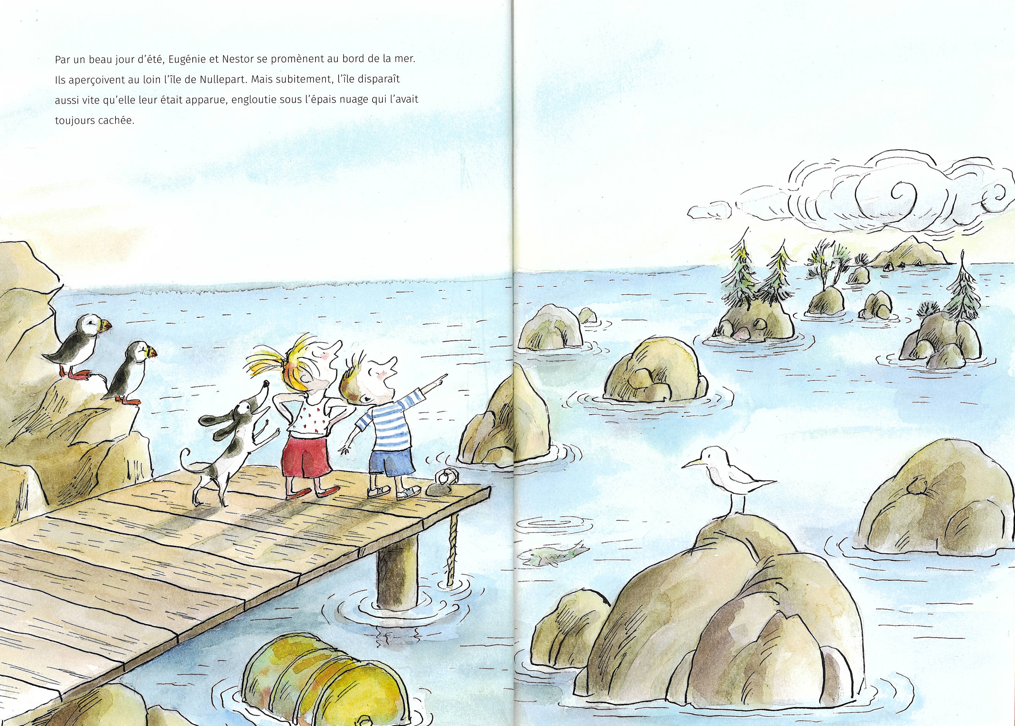
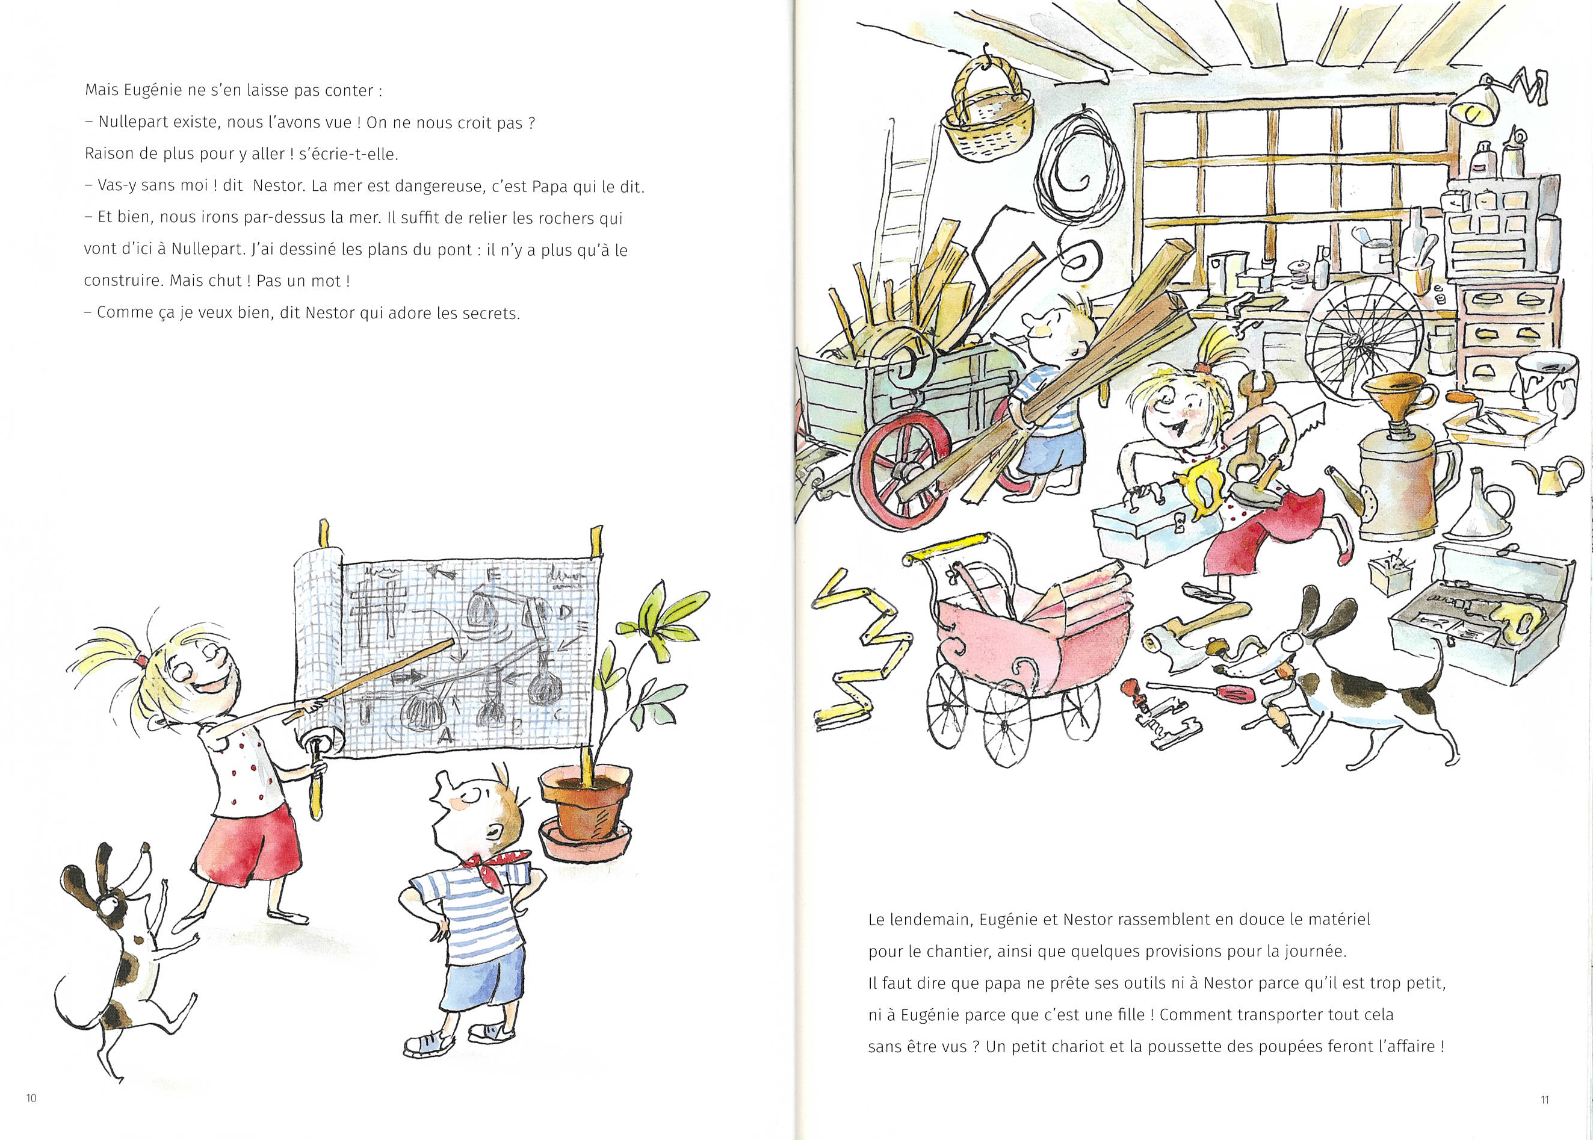
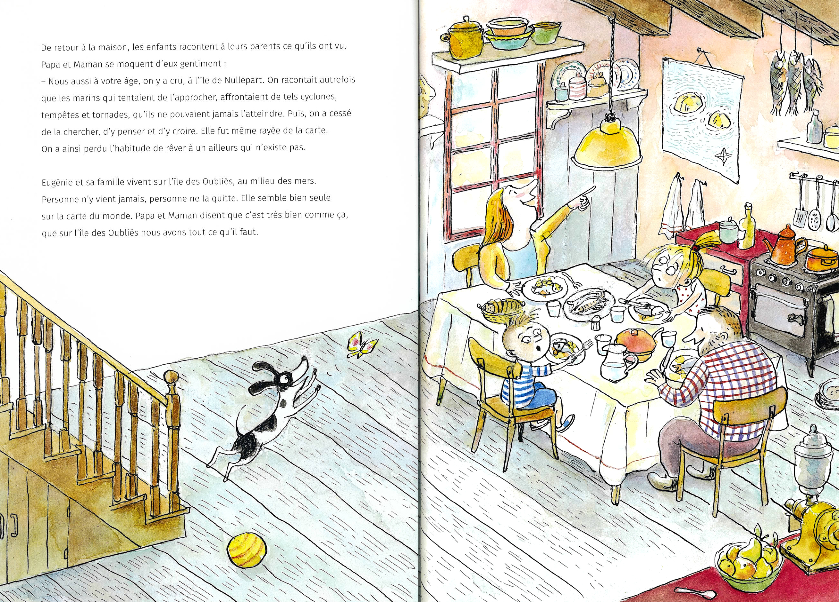
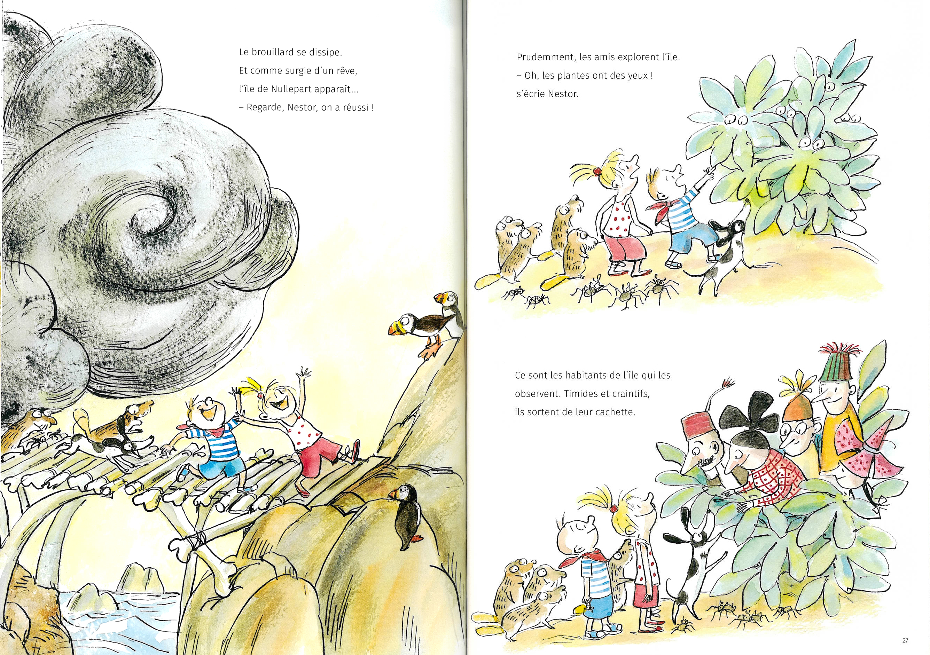
Préparation
Incubation
Pensée divergente
Vérification
Illumination
Pensée convergente
Socialisation
PERSPECTIVES ET CONCLUSION
S’engager
Se laisser engager
Rencontrer l’inattendu
S’étonner
Identifier le problème
Définir la consigne
Mener l’enquête
Tester des hypothèses
Vérifier dans et par le jeu symbolique
Sélectionner
Socialiser
Notes:
Rachel / Maud :
En conclusion, nous mettons en parallèle du processus de départ inspiré de Wallace et le processus d’arrivée nous permettant d’affiner le premier :
→ R S’engager * (se laisser engagé.e) : * l’enseignant présente le livre
→ M Rencontrer l’inattendu * : * lire l’histoire et formuler des hypothèses sur la base des images (en convoquant le caractère indiciel du signe) et ce jusqu’à l’intrigue
→ R S’étonner * : Que va faire Eugénie ?
→ M Identifier le problème * : poser le nœud de la narration
→ R Définir la consigne * : * tâche discrétionnaire par l’enseignante : Construire un pont ….
→ M Mener l’enquête sur la base de traces (image, texte, narration : île des oubliés) *
→ M Tester des hypothèses, notamment dans une visée interdisciplinaire * : CT grâce au symbolique (démarche réflexive, communication, collaboration), FR grâce dans la dimension langagière, en sciences dans la dimension technique, en AC dans la dimension conceptrice, en FG avec le vivre ensemble
→ M Vérifier dans et par le jeu symbolique * : dans l’intrigue où l’élève a désormais un rôle à jouer ; par la narration utilisée comme récit logique obéissant au principe de causalité et possédant une fin
→ R Sélectionner sur la base des contraintes de la consigne et de l’originalité * (Cf. définition Lubart terme « adapté », « original » dans le sens unicité dans un contexte donné) // pensée convergente
→ R Socialiser * : * mise à l’épreuve
Conclusion
R : La médiation de l’album permet de proposer un processus créatif enrichi qu’une recherche plus extensive nous permettra de modéliser à des fins didactiques.

Slide 16
BIBLIOGRAPHIE
Dewey, J., Deledalle, G. (1993) Logique : La Théorie De L'enquête. 2e éd. Paris : PUF.
Eraly, A. (2011). « Quelle sémiotique pour quelle théorie sociale ? », Signata [En ligne], 2 | 2011, mis en ligne le 30 septembre 2016, consulté le 03 mars 2021. URL : http://journals.openedition.org/signata/655 ; DOI : https://doi.org/10.4000/signata.655
Kress, G. (2010). Multimodality: A Social Semiotic Approach to Contemporary Communication. New York : Routhledge.
Lubart, T., Mouchiroud, C., Tordjman, S., & Zenasni, F. (2015). Psychologie de la créativité-2e édition. Armand Colin.
Maggi, B. (2016). De l’agir organisationnel. Un point de vue sur le travail, le bien-être, l’apprentissage. TAO Digital Library.
Pastré, P. (2006). Apprendre à faire. Apprendre et faire apprendre, 109-121.
Sullivan, F. R. (2017). Creativity, technology, and learning: Theory for classroom practice. Taylor & Francis.
Thievenaz, J. (2017). De l'étonnement à l'apprentissage: enquêter pour mieux comprendre. De Boeck Supérieur.
Wilsdorf , A. (2015). Ingénieuse Eugénie. La joie de Lire.
Notes:
Remerciements de l’attention et mise en discussion

